Slide 1
Система управления стадом Dairy Comp 305

Slide 2
DairyComp 305 в мире
Лидер отрасли
35 лет на рынке
15 000 клиентов
85% промышленных
комплексов США
40 стран
Notes:
На текущий момент занимает лидирующие позиции в США и в мире

Slide 3
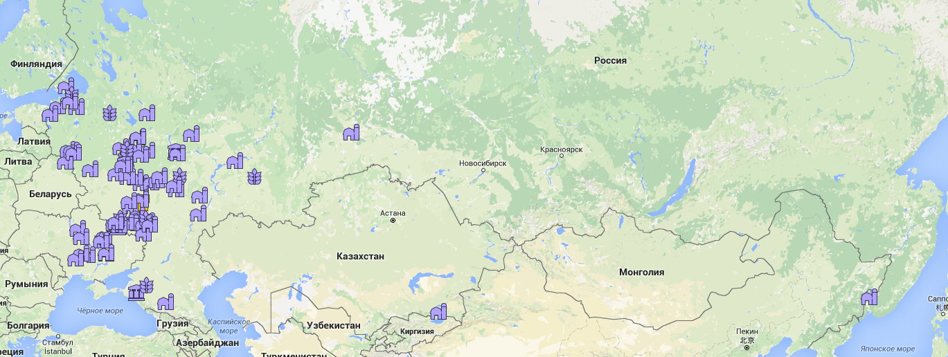
Наши клиенты
21 регион
90 ферм в России, Белоруссии, Украине
110 000 дойных коров
3 000 т./сутки
Notes:
В России активно развивается за последние 2 года было установлено более 50 копий программы

Slide 4
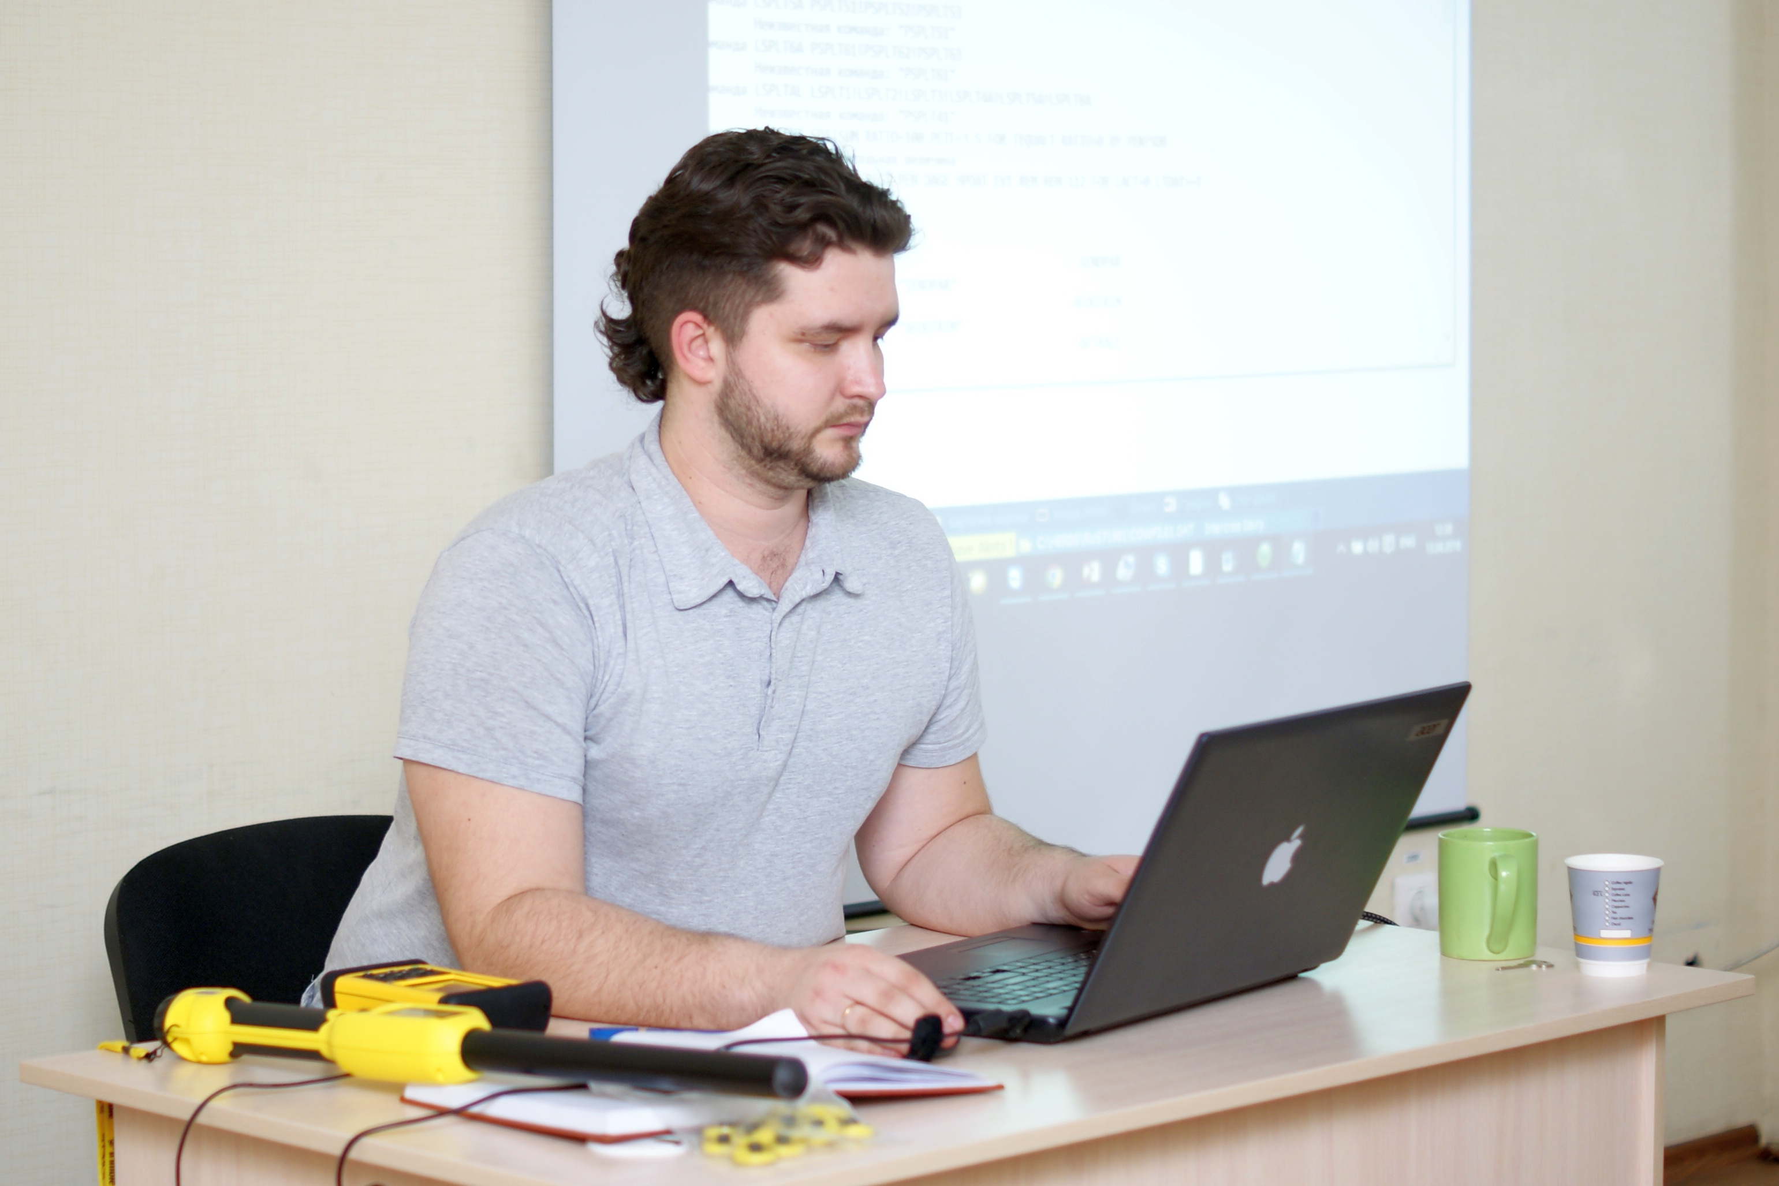
Почему DairyComp 305?
Простота и комфорт в использовании
Гибкость настройки
Экономия времени
Совместимость с доильными системами
Постоянные обновления
On-line поддержка: 24/7

Slide 5
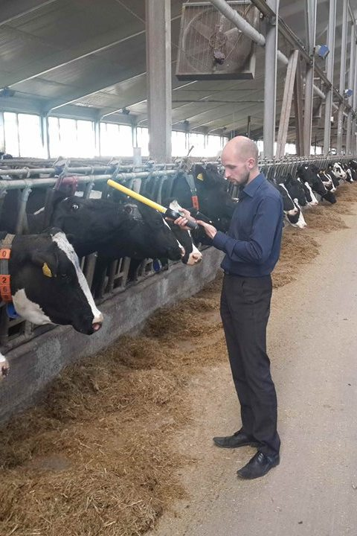
Что даст вам DairyComp 305?
Полная и точная информация о каждом животном
Систематизация информации
Анализ даннных по всем возможным показателям
Контроль эффективности стада
Легкий и удобный контроль процессов на ферме

Slide 6
Принцип работы
Технологическая
карта
Анализ
данных
Контроль
результатов
Notes:
Создав технологическую карту мы программируем ее в базу данных, набор отчетов позволяет нам контролировать работу исполнителей и анализировать результаты нашей работы с целью улучшения

Slide 7
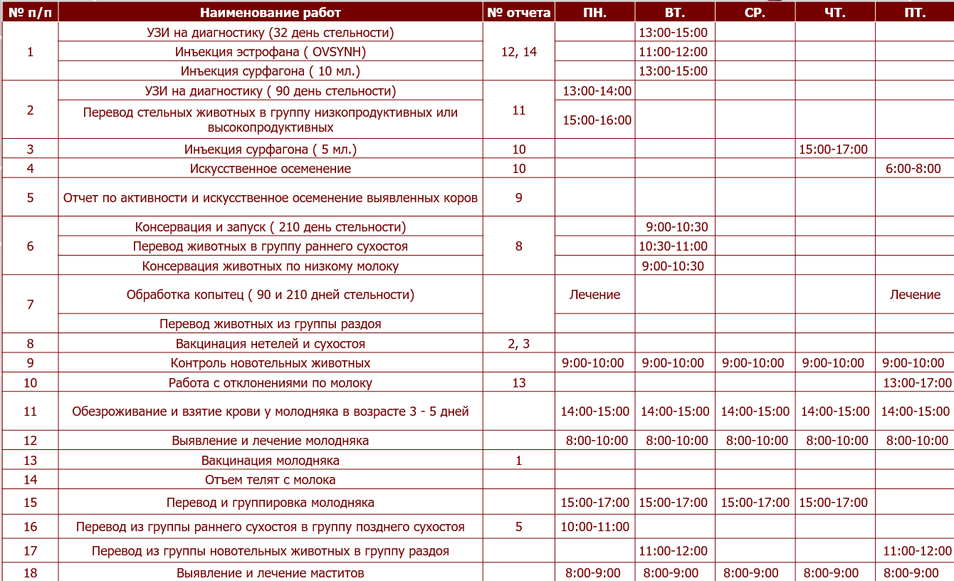
Технологическая карта
Notes:
Пример технологической карты, гибкий конструктор программы позволяет нам завести любую технологическую карту с учетом пожеланий заказчика.

Slide 8
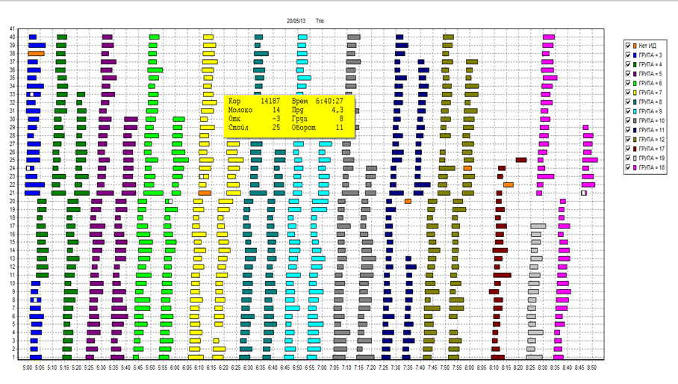
Отчет о доении
Перепутанные группы
Нарушена процедура подготовки
Сухое доение
Notes:
Отчет о доении позволяет не находясь круглые сутки на дойке контролировать работу каждой доярки.

Slide 9
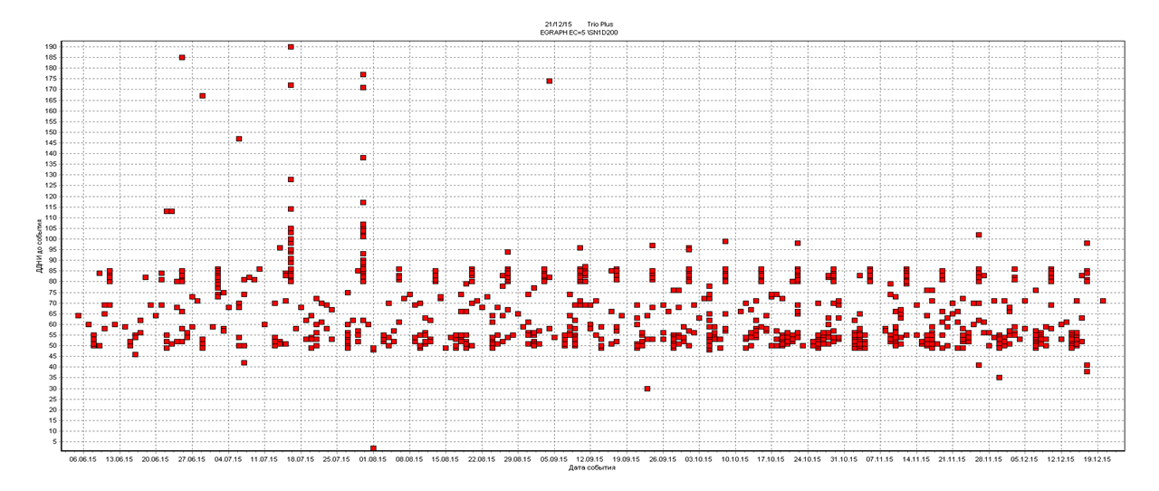
Контроль блока воспроизводства 1-е осеменение
Пропущенные животные
Осеменены раньше
Notes:
Графики по воспроизводству позволяют видеть, когда происходит первое осеменение, когда проверка, какой результат мы получаем

Slide 10
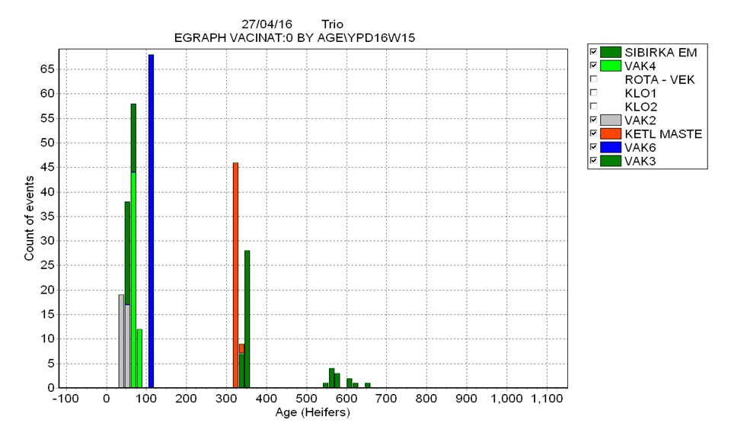
Контроль профилактики молодняка
Количество
Возраст при вакцинации
Notes:
Отчет по вакцинации телят позволяет проконтролировать выполнение протокола вакцинации молодняка и избежать потерь в будущем

Slide 11
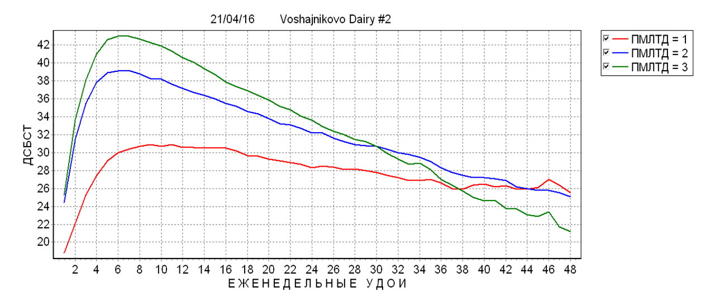
Продуктивность
Notes:
Лактационные кривые помогают оценить работу нашего рациона

Slide 12
Спасибо за внимание!
Контакты:
+79038617523
e-mail: dc305@dc305.ru
skype: slawic.koltakov
Россия, г.Липецк, 398006, ул.Краснозаводская, 1-309

